Slide 1
微机原理与接口技术
第五章 存储器及其与CPU的接口

Slide 2
本章内容
5.1 概述
5.2 半导体存储器
5.3 存储器与CPU的接口
5.4 PC机中的存储器的管理
5.5 高速缓冲存储器（Cache）

Slide 3
5.3.1 存储器与CPU的接口概述
CPU总线的负载能力：CPU对总线的驱动能力有限，通常为一至数个TTL负载，因此在较大的存储系统中应考虑加总线驱动电路
（地址、控制总线，单向：74LS244，数据总线，双向：74LS245）
CPU与存储器速度的匹配：存储器的时序应与CPU时序匹配，慢速存储芯片与CPU相连时应提供外部电路，产生READY信号，以插入等待状态
存储器地址分配：内存通常分为RAM和ROM两大部分，RAM 又分为系统区与用户区，应根据需要合理分配地址空间
存储器组织：单片存储芯片的存储容量有限，通常由若干芯片组成具有一定容量的存储器
  字节长度扩充：数据线不满8位的存储芯片用多个芯片扩充至8位
  字节容量扩充：采用多个存储芯片扩充存储容量
  16位、32位CPU的多存储体结构
Notes:
×

Slide 4
5.3.1 存储器与CPU的接口概述
各种信号线的配合与连接
  数据线：双向三态，输入输出共用相同引脚，可直接与CPU数据线相连；输入输出分开，将输入输出连接后与数据线相连
  地址线：一般可以直接连接到CPU的地址总线，但对于大容量的动态RAM，需加多路转换开关分时输入行/列地址
  控制线：CPU的控制信号通常包括：CS、WR、RD、M/IO、REDAY，大多数存储芯片的控制信号为CS、WE，有的还具有及OE
Notes:
×

Slide 5
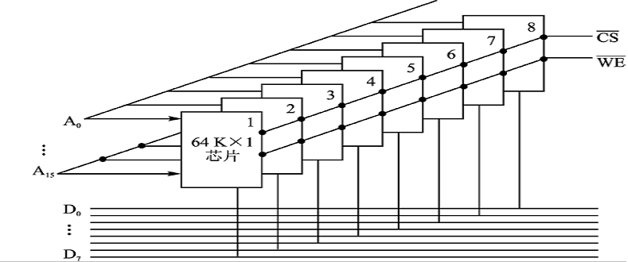
5.3.2 存储器的扩展-字节长度扩展
存储芯片有1位、4位和8位之分，采用位并联的方法可将1位或4位存储芯片扩充为8位的存储器
每个存储芯片的地址线和控制线并联在一起，以保证对各个芯片及内部存储单元的同时选中；数据线分别引出连接至数据总线的不同位上，以保证通过数据总线一次可访问到8位数据
8片64K×1位 = 64K×8位
Notes:
×

Slide 6
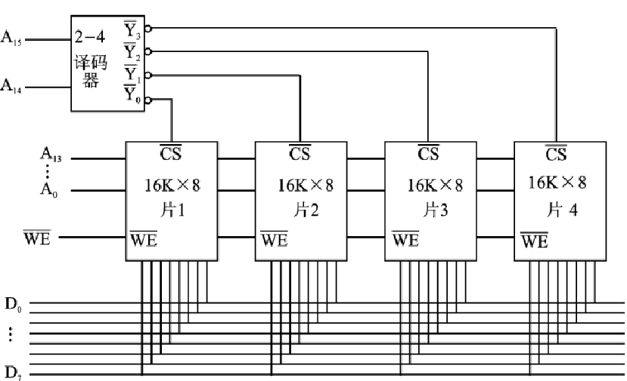
5.3.2 存储器的扩展-字节容量扩展
每个存储芯片的容量是有限的，采用地址串连的方法可扩展存储器的容量，地址串联指每个芯片占用不同的地址空间
高位地址线通常用于选择不同的存储芯片，低位地址线用于选择芯片内部的存储单元
4片16K×8位 = 64K×8位
Notes:
×

Slide 7
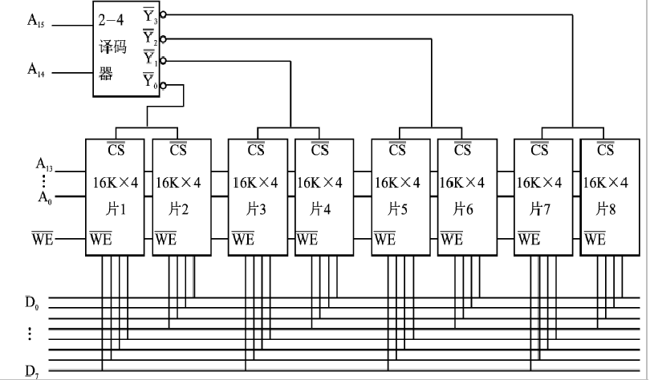
5.3.2 存储器的扩展-全扩展
全扩展：采用位并联、地址串连相结合的方法可将1位或 4位存储芯片扩充为具有一定容量的8位存储器
8片16K×4位 = 64K×8位
Notes:
×

Slide 8
5.3.3 存储器的片选端控制与地址译码
具有一定容量的存储器一般由多个存储芯片组成，通常利用高位地址线产生片选信号用于对芯片进行选择，利用低位地址线对芯片内部存储单元进行选择
译码电路常使用74LS138 3-8译码器与74LS139 双2-4译码器
存储芯片片选端控制方法：
  全译码：系统中全部高位地址线作为译码器输入控制信号进行译码产生片选信号；每个存储单元对应唯一地址；
  部分译码：系统中高位地址线的一部分参与译码，存储系统中存在“地址重叠”现象
  线选法：选用高位地址线直接连接存储芯片片选端，每一根单独选中某一个存储芯片，存在存储空间不连续现象
Notes:
×

Slide 9
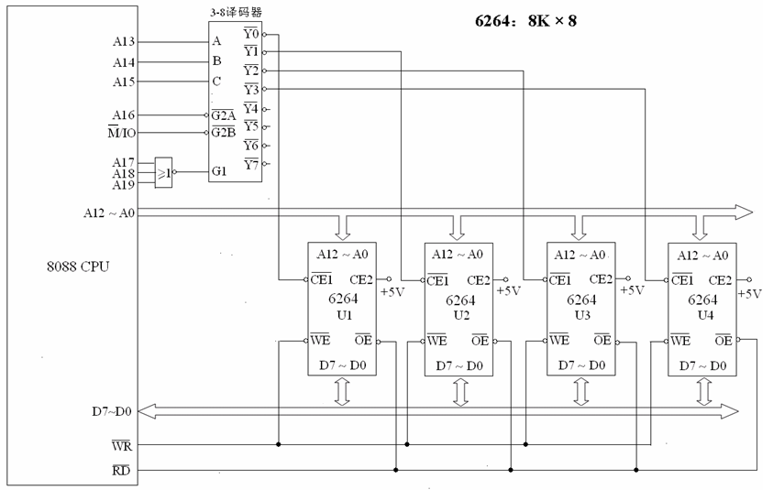
5.3.3 存储器的片选端控制与地址译码-全译码
全译码:A19~A13提供片选信号,A12~A0用于6264内部存储单元选择

Slide 10
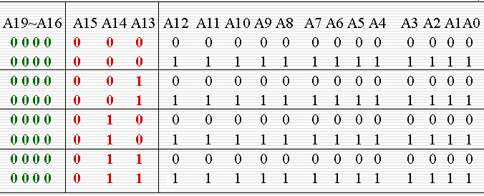
每一个芯片有唯一的地址范围：
6264 U1的地址范围：00000H～01FFFH
6264 U2的地址范围：02000H～03FFFH
6264 U3的地址范围：04000H～05FFFH
6264 U4的地址范围：06000H～07FFFH
5.3.3 存储器的片选端控制与地址译码-全译码

Slide 11
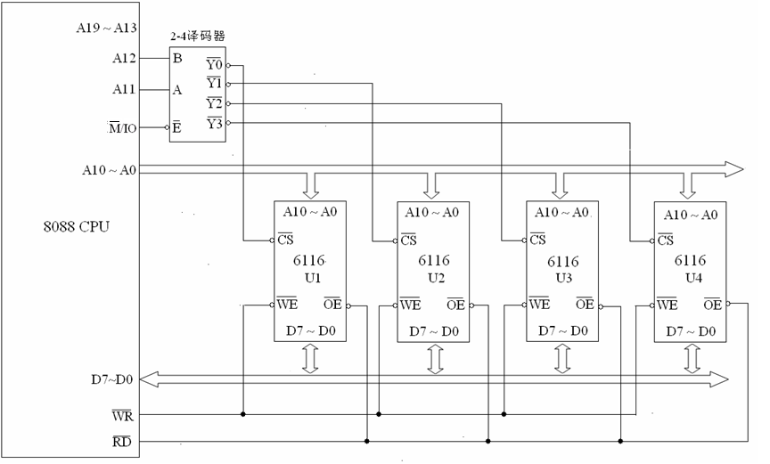
部分译码:A12~A11提供片选信号,A10~A0用于6116内部存储单元选择
5.3.3 存储器的片选端控制与地址译码-部分译码
6116：2K×8

Slide 12
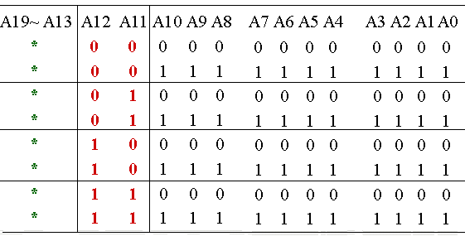
5.3.3 存储器的片选端控制与地址译码-部分译码
如果 * 的地址线都设为“0”，则每个芯片的基地址：
  6116 U1的地址范围：00000H～007FFH
  6116 U2的地址范围：00800H～00FFFH
  6116 U3的地址范围：01000H～017FFH
  6116 U4的地址范围：01800H～01FFFH
每个芯片有128个地址重叠区

Slide 13
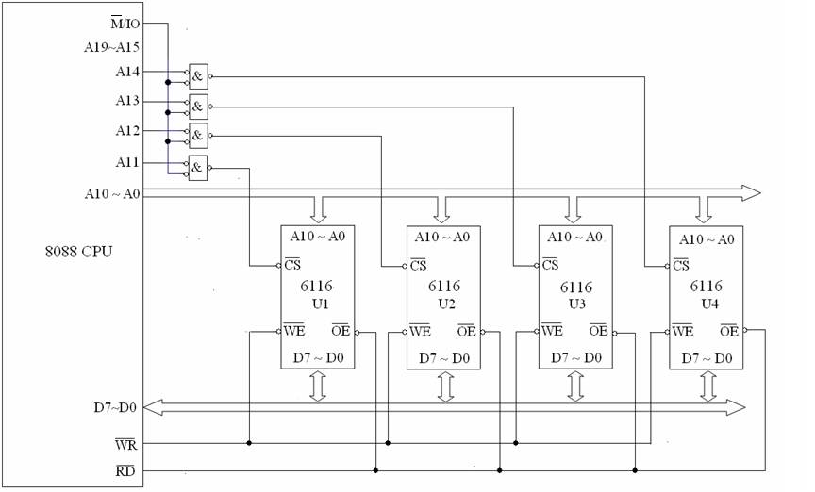
线选法:A14~A11提供片选信号,A10~A0用于6116内部存储单元选择
5.3.3 存储器的片选端控制与地址译码-线选法
6116：2K×8

Slide 14
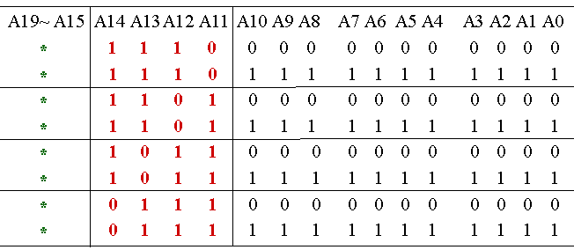
5.3.3 存储器的片选端控制与地址译码-线选法
如果 * 的地址线都设为“0”，则每个芯片的基地址：
  6116 U1的地址范围：07000H～077FFH
  6116 U2的地址范围：06800H～06FFFH
  6116 U3的地址范围：05800H～05FFFH
  6116 U4的地址范围：03800H～03FFFH
每个芯片有32个地址重叠区，且地址不连续

Slide 15
5.3.4 简单存储子系统设计
例： CPU为8088，数据线D7~D0，地址线：A19~A0，使用 SRAM6264（8K×8位）和EPROM2764（ 8K×8位）设计一个存储容量为16KB RAM 和16KB ROM的存储系统，要求
  ROM的地址范围为：FC000H ~ FFFFFH
  RAM的地址范围为：F4000H ~ F7FFFH
设计步骤如下：
  确定需用的芯片数量
  明确每个芯片的地址范围
  明确用于片内寻址的地址位
  设计芯片的片选信号产生电路
  确定读写等控制信号连接方式
  画出存储子系统的总图

Slide 16
5.3.4 简单存储子系统设计
确定需用的芯片数量：6264与2764均为8K×8位的存储芯片，不需要进行位扩充，构成16KB的存储器需2片
明确每个芯片的地址范围：每个芯片占用8KB的地址空间，地址范围如下：
  6264 U1的地址范围：F4000H ～ F5FFFH
  6264 U2的地址范围：F6000H ～ F7FFFH
  2764 U1的地址范围：FC000H ～ FDFFFH
  2764 U2的地址范围：FE000H ～ FFFFFH
明确用于片内寻址的地址位：单片6264与2764容量为8K×8 位，片内寻址需13根地址线，低位地址线用于片内寻址，因此用于片内寻址的地址位为：A12~A0

Slide 17
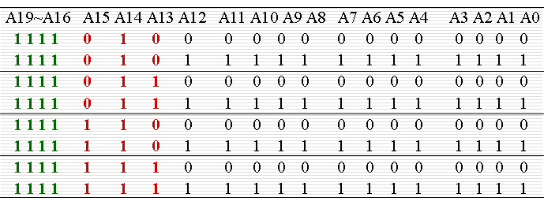
5.3.4 简单存储子系统设计
设计芯片的片选信号产生电路：给出各芯片地址范围的二进制表示(如下表所示)，找出高位地址A19~A13的特征，高位地址A19~A13的特征为：
  A19~A16固定为1
  A15~A13不同，可用于芯片选择

Slide 18
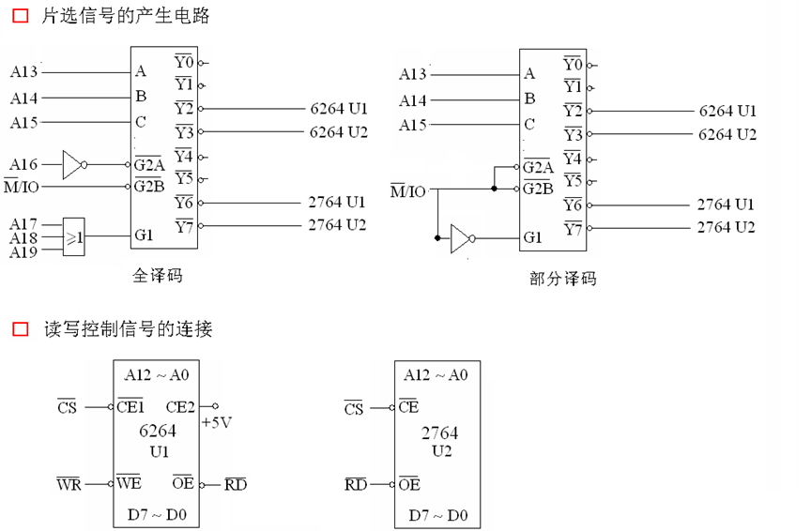
5.3.4 简单存储子系统设计

Slide 19
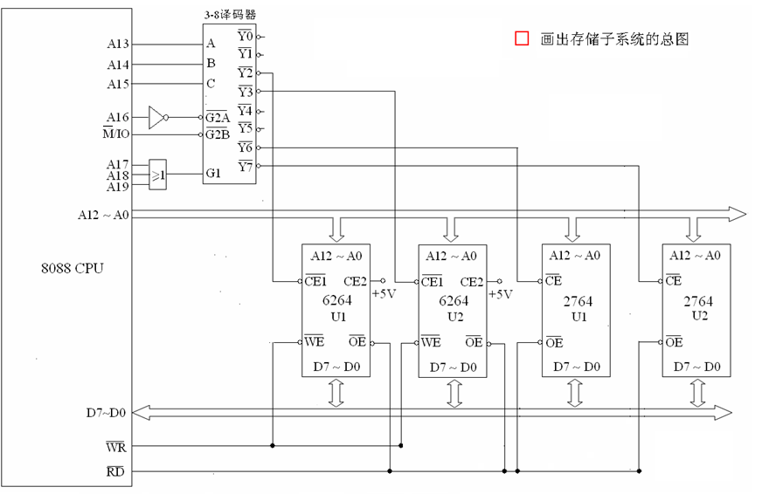
5.3.4 存储子系统设计

Slide 20
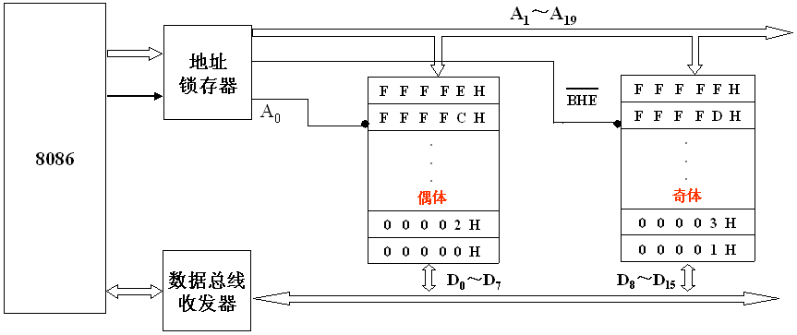
5.3.5 16位微处理器与存储器接口设计
微机系统中的存储单元以字节为单位组织，对于数据总线为16位的CPU(如8086、80186、80286)，不能简单采用位扩展法
存储器两个8位宽的存储体(偶体和奇体)来构成，以便既支持8位操作，又支持16位操作
Notes:
×

Slide 21
5.3.5 16位微处理器与存储器接口设计
例：设计一个基于8086的微机存储子系统，存储器的ROM与RAM存储容量均为512K字节。设计如下
  选择容量为128K×8位的EPROM 27C010与128K×8位的SRAM 628128构成
  ROM容量512KB，4片27C010，2片构成偶库，2片奇库
  RAM容量512KB，4片628128 ，2片构成偶库，2片奇库
  ROM安排在高位地址，80000H~FFFFFH
  RAM安排在低位地址，00000H~7FFFFH
  译码器选择74LS139双2-4译码器

Slide 22
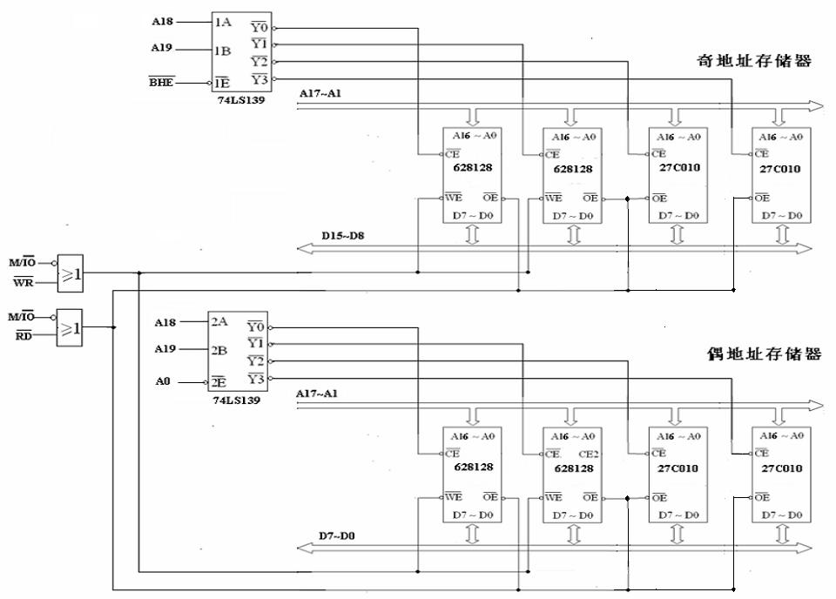

Slide 23
5.4 PC/XT机中的存储空间分配
8086地址总线20位，寻址空间1M：
  00000H~BFFFFH ：768K RAM区
  C0000H~FFFFFH：256K ROM区
  00000H~9FFFFH： 640K常规内存
  A0000H~FFFFFH：384K上位内存
地址范围 | 功能 | 大小
00000H~004FFH | 中断向量表BIOS数据区 | 1.5KB | RAM
00400H~9FFFFH | 用户程序区 | 638.5KB
A0000H~BFFFFH | 显示缓冲区 | 128KB
C0000H~F5FFFH | 附加ROM区 | 216KB | ROM
F6000H~FFFFFH | 基本ROM区 | 40KB
Notes:
×

Slide 24
5.6 高速缓冲存储器（Cache）-基本原理
Cache技术解决的问题：CPU访问内存是最频繁的操作，但DRAM的工作速度比CPU低一个数量级，缩短内存访问时间是微机系统的关键
Cache技术的基本依据：程序访问具有局部性，即对局部范围的存储地址频繁访问，而对此范围以外的地址访问甚少
Cache系统由Cache(SRAM)、Cache控制器、主存（DRAM）组成， Cache功能由硬件实现
Cache中存放主存中部分副本，CPU访问的内容在副本中，称为命中，命中率是Cache系统有效性的指标
考虑问题：
  Cache对主存如何映像？
  Cache内容如何更新（替换）？
  Cache与主存如何保持数据一致性？
Cache
(SRAM)
Main
CPU
Memory
Cache
(DRAM)
Controller
Cache Memory System
Notes:
×

Slide 25
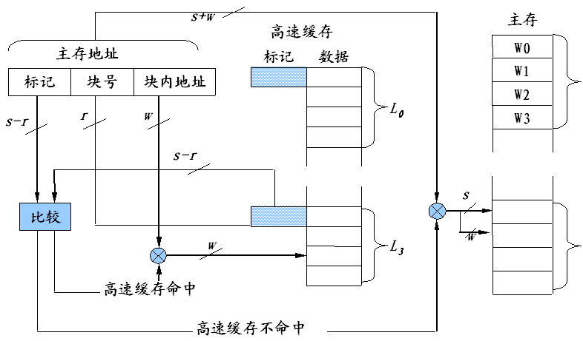
5.6 高速缓冲存储器（Cache）-组织与控制
直接映像方式：将主存分成多个为Cache大小页序列，主存中所有页中相同偏移量的存储区块，均映像到Cache的同一单元；即主存中的区块对应Cache中唯一单元
控制简单，Cache效率低

Slide 26
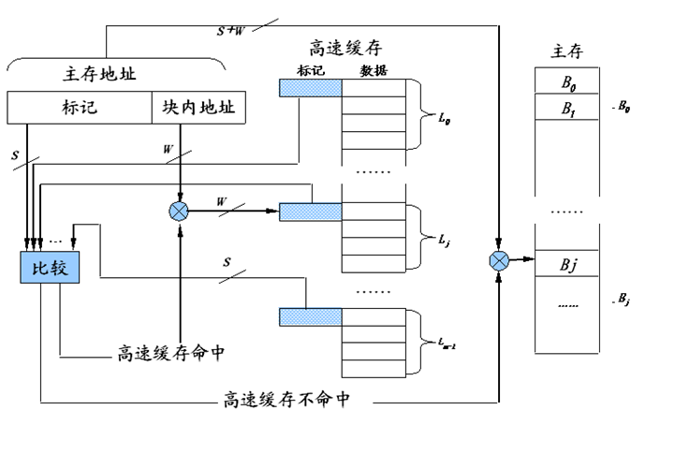
5.6 高速缓冲存储器（Cache）-组织与控制
全相联映像方式：主存中区块可以映像到Cache中任意一个区块
Cache效率高，命中率高；
Cache控制复杂

Slide 27
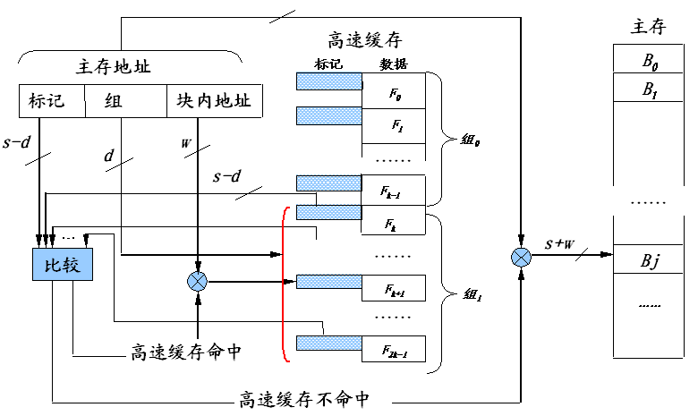
5.6 高速缓冲存储器（Cache）-组织与控制
组相联映像方式：将Cache分成大小相等的多组存储体，主存分成多个为Cache组大小的页序列；主存中区块可以映像到Cache任意一组中的一个固定区块；
Cache效率、命中率和控制复杂性，介于直接映像和全相联映像之间，是常采用的方式

Slide 28
5.6 高速缓冲存储器（Cache）-替换算法
随机法：
  随机选择被替换的区块，Cache中区块被均匀使用
  实现简单，命中率低
循环法：
  先进先出（FIFO），替换最早调入的区块
  实现简单，命中率低
最近最少使用法：
  替换最近最少使用的区块
  体现程序的局部性原理，命中率高；实现复杂（实际近似实现）
Notes:
×

Slide 29
5.6 高速缓冲存储器（Cache）-写策略
写直达法：
  写操作时，同时写入Cache和主存；
  实现简单，写操作时，CPU必须降低到主存速度；
写缓冲法：
  写操作时，CPU写入缓冲器后，继续执行其他任务，写缓冲器再以主存速度将数据写入主存
  实现简单，提高了CPU速度，连续写操作仍有问题
写回法：
  每次只写到Cache中，只有Cache中相应的区块被替换时，才写入主存
  速度快，实现复杂，主存与Cache的一致性难于管理
Notes:
×

Slide 30
习题
1、王克义-《微机原理-结构、编程与接口》P389: 5
2、王克义-《微机原理-结构、编程与接口》 P390: 19
3、8086微机系统采用16位数据总线（D0~D15），内存由4K字（8KB）
的ROM和4K字的RAM组成，
RAM使用2K×8位的6116芯片构成，地址空间：FC000H~FDFFFH
ROM使用2K×8位的2716芯片构成，地址空间：FE000H~FFFFFH
试画出存储器与CPU对应的连线图，给出每个芯片的地址范围

Slide 31
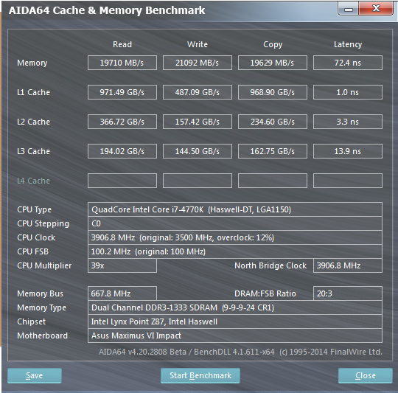
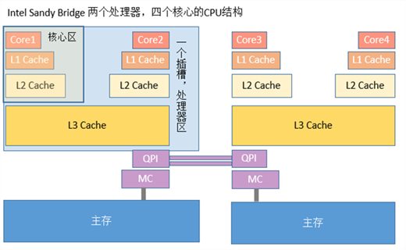
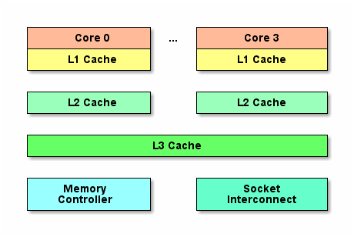
三级高速缓冲存储器

